Slide 1
МБДОУ ЦРР д/с №28 «Огонек»
Экскурсия
В детскую библиотеку № 3
Подготовила:
Внукова Евгения Владимировна,
воспитатель гр. № 9 «Cолнышки»
2023 год

Slide 2
Цель: создание условий для формирования у детей среднего дошкольного возраста интереса к книгам.
Задачи:
дать знание того, что такое библиотека,
познакомить с правилами поведения в библиотеке;
развивать познавательный интерес к книге;
сформировать бережное
отношение к книге;
воспитать потребность
общения с книгой.

Slide 3
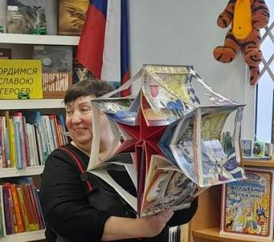
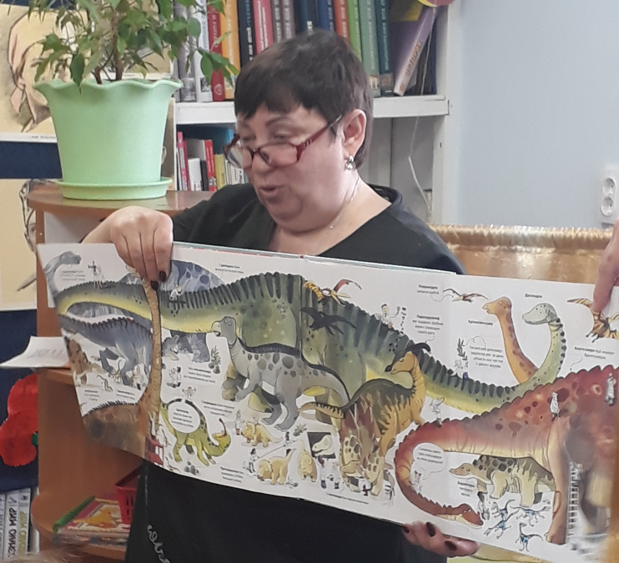
Знакомство с книгами
Серьезные, учебные,
Веселые, волшебные,
Короткие и длинные,
Новые, старинные,
Про море и про лес,
С картинками и без.

Slide 4
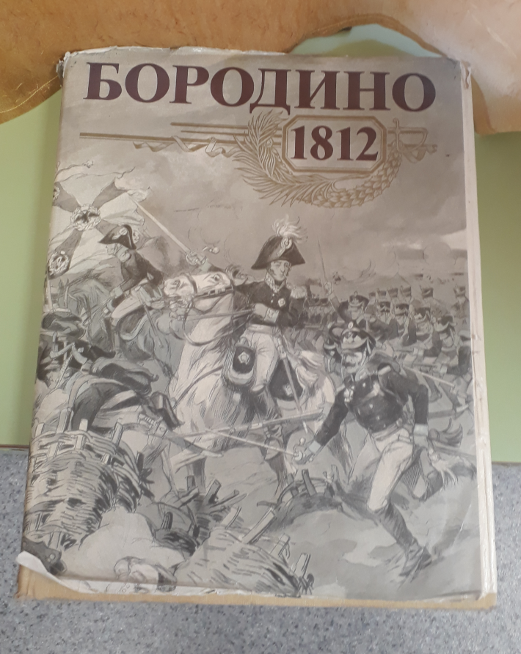
Самые большие жители библиотеки…

Slide 5
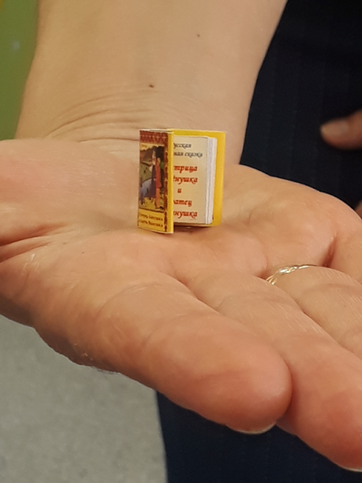
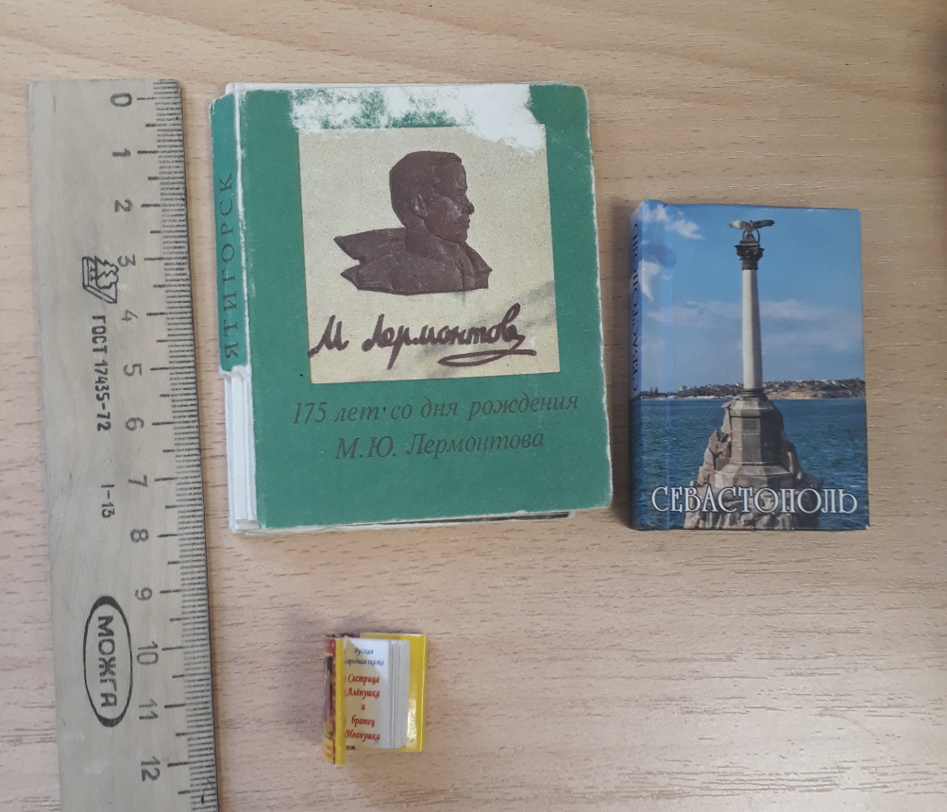
…и самые маленькие

Slide 6
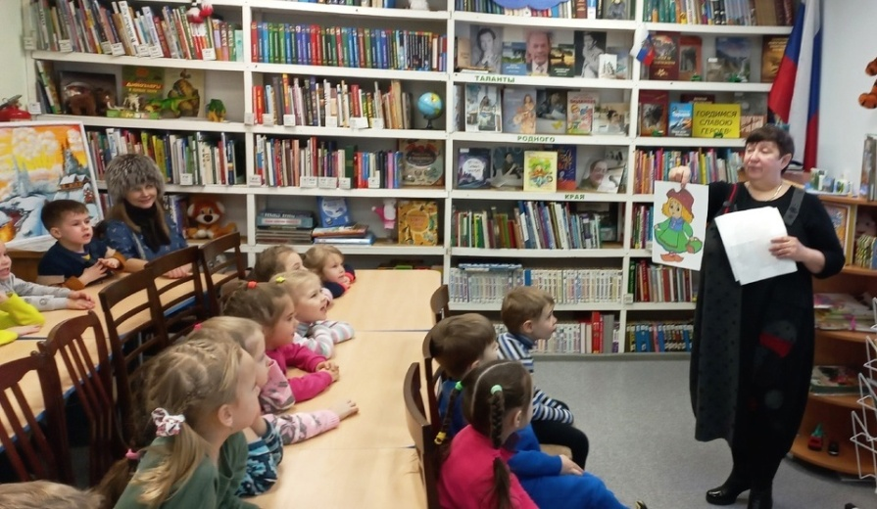
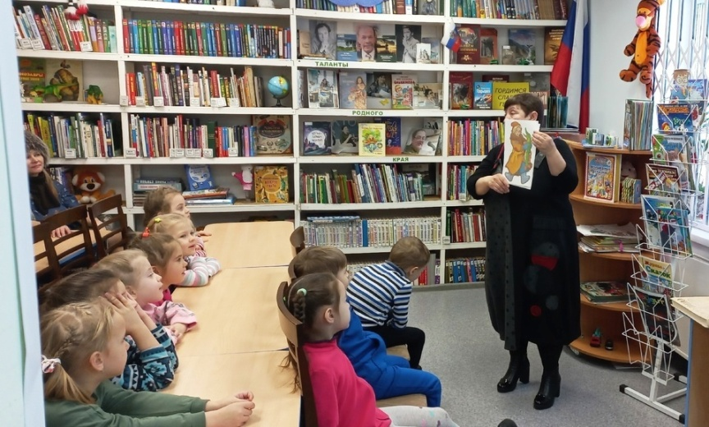
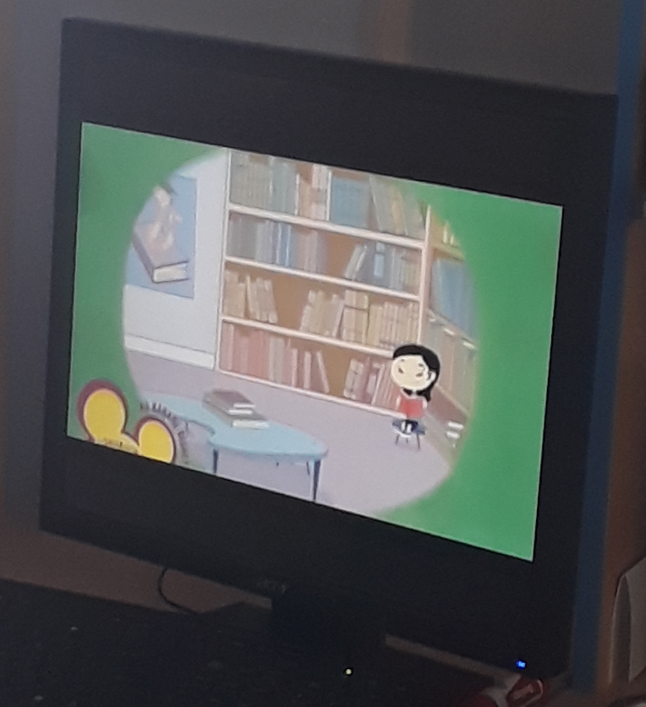
Сотрудники библиотеки провели викторину по сказкам
А так же познакомили детей с
правилами поведения в библиотеке
и провели беседу о бережном
отношении к книгам.

Slide 7
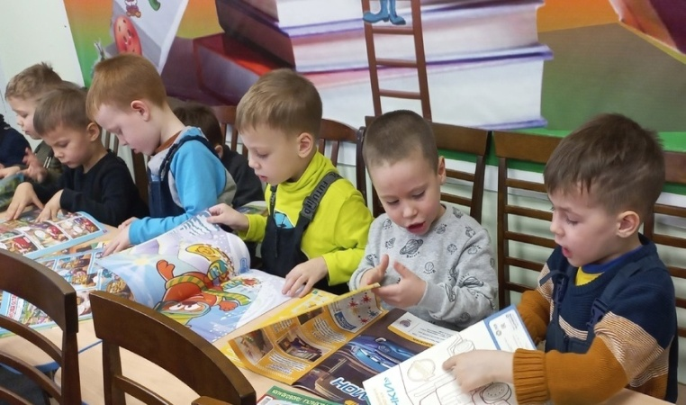
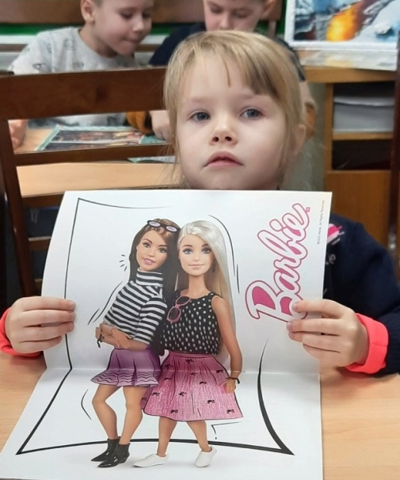
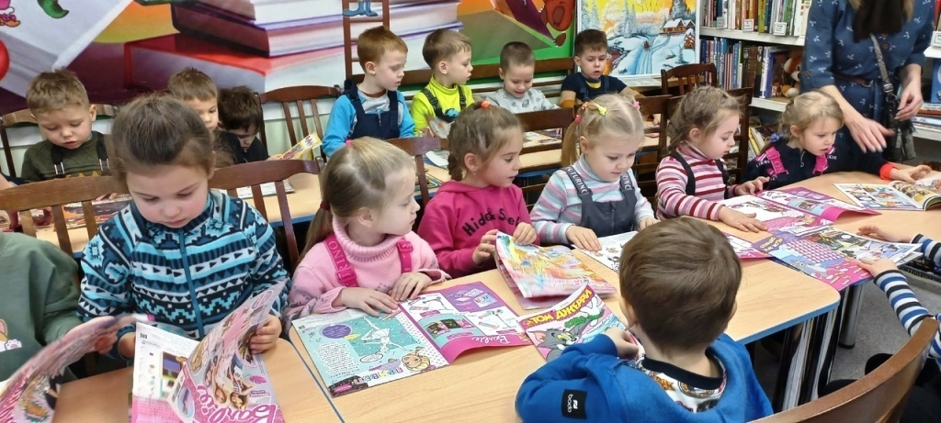
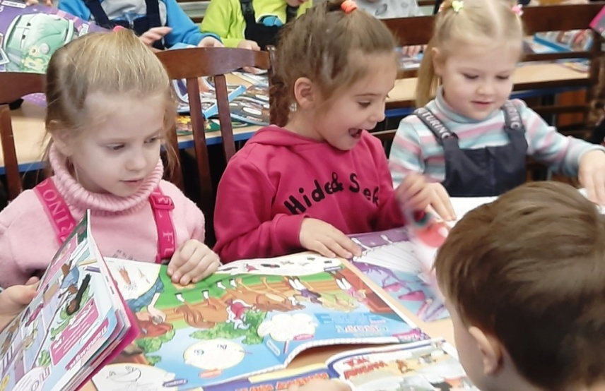
Чтение
как открытие.

Slide 8
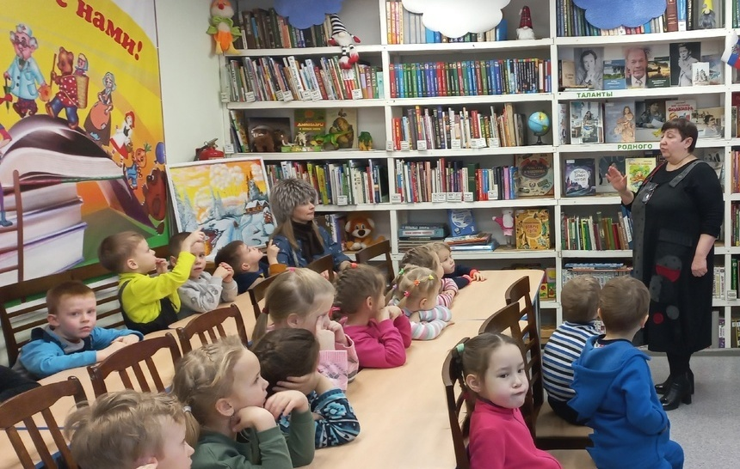
Сто чудес для человека
Сохранит библиотека!
Стеллажи стоят у стен
Ожидая перемен.
Книги интересные,
Писатели известные,
Выставки, музеи,
Чудеса, затеи.
Коллектив добросердечный
Ждут читателей, конечно.
Маленьких детишек –
Тех, кто любит книжки!

Slide 9
БЛАГОДАРИМ
ЗА ВНИМАНИЕ!!!

